Slide 1

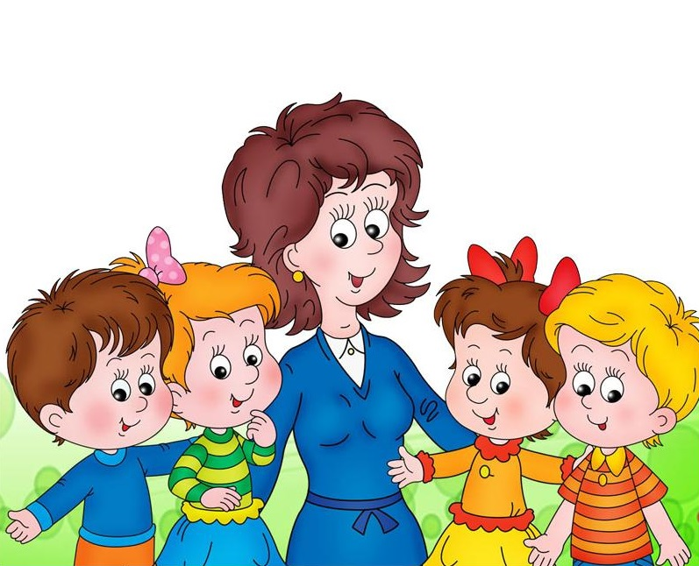
Психологічне забезпечення уроку
Практичний
психолог
Зінченко Я.А.

Slide 2
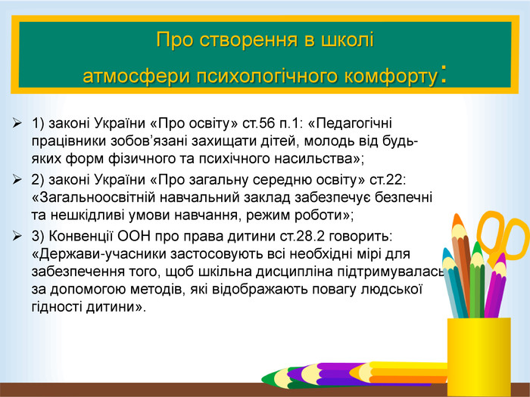

Slide 3
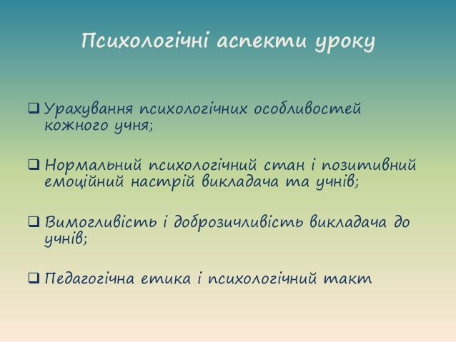

Slide 4

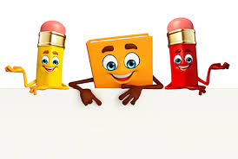
Застосування психологічних вправ на різних етапах уроку

Slide 5

початок уроку (вступна мотивація) - етап викликання вихідної мотивації (наукова мотивація: зв'язок з майбутніми і попередніми знаннями), (побутова мотивація: де в житті застосовується дане знання); середина уроку (поточна мотивація) - етап підкріплення і посилення мотивації (усвідомлення і розуміння, якими способами учень діє, вміє їх оцінювати, порівнювати, отримувати задоволення від процесу навчання); кінець уроку (заключна) - етап завершення роботи (мотивації перспективи, кінцевого результату, засвоєння знань і умінь).

Slide 6

Основні правила
Говорити по черзі.
Слухати і чути.
Бути толерантними.
Висловлюватися стисло.
Бути позитивними
Враховувати індивідуальні особливості, характер;
Не принижувати почуття власної гідності
не ображати

Slide 7

Щоб створити сприятливу атмосферу
допомогати дітям у пошуку свого місця у колективі;
сформовувати вміння співпрацювати;
визначати оптимальний рівень емоційної та психологічної сумісності.

Slide 8
вправи для об’єднання
Вправа 1. Будь ласка
Мета: Підняти настрій та налаштувати дітей на подальшу працю.
Час: 5 хвилин.
Хід вправи: Усі діти разом зі вчителем стають колом. Вчитель демонструє різні рухи, наприклад, танцювальні або спортивні, а учні мають повторити за ним, але не всі поспіль, а тільки тоді, коли коли почують кодове слово: «будь ласка». Якщо хтось припуститься помилки, то виходить у середину кола та виконує якесь завдання, наприклад, стрибає на одній нозі, посміхається, наспівує тощо.

Slide 9
Вправа 2. Ми схожі
Мета: Показати, що всі люди різні, але при цьому і схожі один на одного.
Час: 10-15 хвилин.
Хід вправи: Діти об’єднуються у дві групи, стають обличчям один до одного, утворюючи два кола - зовнішнє і внутрішнє. Спочатку учасник внутрішнього кола говорить своєму напарнику: «Ми з тобою схожі тим, що...». Ті діти, які стоять у зовнішньому колі, відповідають «Ми з тобою відрізняємося тим, що…». Потім усі роблять крок ліворуч та опиняються перед іншими дітьми. Діалог повторюється.

Slide 10
Вправа 3. Моя буква
Мета: Дізнатися більше один про одного.
Час: 10 хвилин.
Хід вправи: Кожен учасник отримує картку з певною буквою і називає її. Впродовж двох хвилин кожен має дібрати якомога більше слів, що їх описують і починаються саме на обрану літеру. Наприклад, якщо дитині дісталася літера «В», то можна сказати, що вона весела, вправна, витримана, вірна тощо. Кожен учасник ділиться своїми словами з іншими.

Slide 11
Вправа 4. Я тебе знаю
Мета: Познайомитися краще та зблизитися.
Час: 10 хвилин.
Хід вправи: Діти отримують завдання: написати на аркушах свої імена, після чого вчитель збирає їх, складає у коробку і перемішує. Потім кожен з учнів навмання дістає з коробки папірець з чиїмось ім’ям. За п’ять хвилин діти мають подумати над тим, які риси характеру обраного однокласника роблять його цікавим та добрим товаришем.

Slide 12
Вправа 5. Спільна справа
Мета: Навчити дітей співпрацювати, діяти злагоджено, «не перетягуючи ковдру» на себе.
Час: 15 хвилин.
Хід вправи: Усі учні та учениці об’єднуються у пари та беруться за руки. Так, тримаючись за руки, вони мають вільними руками (у когось з пари це ліва, а в когось - права), запакувати подарунки: загорнути в яскравий папір, а потім перев’язати стрічкою. Це справжній конкурс на злагодженість дій, швидкість виконання та, звісно ж, якість результату.

Slide 13
Вправа 6. Вигадана тварина
Мета: Навчити дітей досягати мети, працюючи в команді.
Час: 20 хвилин.
Хід вправи: Учнівство об’єднується в декілька груп (залежно від кількості дітей у класі). Кожна команда отримує завдання спільними зусиллями намалювати вигадану тварину. Взяти участь у створенні малюнку має кожен учасник команди. Після цього діти мають разом обговорити, яку назву матиме тварина, як і де вона живе, чим харчується, які у неї є особливості тощо. Потім учасники презентують свій малюнок іншим групам.
Ці вправи насправді зовсім не складні, до того ж вони здатні легко підняти настрій і вчителю, і учням! А головне – допоможуть дітям потоваришувати по-справжньому.

Slide 14
Вправи спрямовані на розвиток навичок спілкування у дітей
Гра «Вибери партнера»
Діти стоять у колі. Педагог пропонує їм обрати собі партнера. Уважно подивитися в очі тільки тій дитині, з якою хочуть стати у парі. Розмовляти під час гри не можна. На рахунок «три» діти підбігають один до одного і беруться за руки. Двічі обирати одного і тож партнера не можна.

Slide 15
Гра «Привітання»
Діти стоять у колі. Педагог пропонує їм привітатися один з одним. Вітання може бути будь-яким, головне показати іншій дитині, що зустріч з нею викликає приємні емоції. Гра проводиться в ранкові години.
Гра «Тіні» У цій грі обирається ведучий. Діти-тіні мають повторювати всі його рухи. Учасники гри шикуються в колону одне за одним, очолює колону ведучий. При кожному повторенні гри ведучий змінюється.

Slide 16
Гра «Лабіринт» направлена на засвоєння невербальних засобів спілкування, встановлення контактів, досягнення взаєморозуміння між партнерами. Гра сприяє проявам уваги до партнера та його дій, дозволяє дитині відчути себе довірливою, оточеною опікою та піклуванням і в той же час такою якій довіряють і від якої очікують опіки та піклування.
Сутність гри полягає в тому, щоб діти, тримаючись за руки, обійшли перешкоди, не задівши їх. Необхідність тісної взаємодії дітей, їх взаємозалежність визначається тим, що у однієї дитини зав’язані очі, а друга, яка має можливість бачити перешкоди, виступає у ролі «провідника».

Slide 17
Вправа «Учень»
Надайте визначення слову «учень». Перше речення неодмінно таке: «Учень — це...»

Slide 18
Вправа «Похвали учня»
Кожному вчителю пропонується за щось похвалити учня. Вибирати приємні і нешаблонні слова.

Slide 19

Квітка Радості
Закрийте очі і уявіть, що у вас у руках знаходиться чарівна квітка -- Квітка Радості. Ваші руки відчувають незвичайне тепло, квітка зігріває вас, ваше тіло, вашу душу. Ви протягуєте руку і розглядаєте Квітку Радості. Уявіть собі якого вона кольору. Якого розміру? Можливо, вона має запах. А, можливо, ви почуєте приємну музику, яка лине від квітки…І вам хочеться її послухати. Подумки зберіть усю радість від цієї квітки й помістіть у своє серце. Ви відчуваєте, як радість входить у вас, як зігріває вашу душу… Я хочу, щоб сьогодні й надалі ви відчували допомогу від Квітки Радості. І коли у вас неприємності, або погано на душі, можна собі допомогти тим, що ми робимо зараз: уявимо в руках Квітку Радості й подумки помістити її в своє серце. А зараз відкриваємо очі.

Slide 20

Дякую за увагу!

